Slide 1

Mart - Nisan 2017 Bülteni

Slide 2
ÜNTEKS BASKI FABRİKASI ÖĞRENCİ İNCELEME GEZİSİ
Moda Tasarım Bölümü 03 Mart 2017 tarihinde ‘’ÜNTEKS GRUP BOYA BASKI APRE’’ firmasına 1.Sınıf
I.ve II. Öğretim öğrencileri ve görevli hocalar ile Baskı Teknolojisi dersi kapsamında firma yerinde gözlem ve inceleme yapmak üzere 2 otobüs olarak gezi düzenlendi.
Fabrikada öğrencilere gruplar halinde bir baskının tüm aşamalarını inceleme ve uygulama fırsatı sunuldu. Ünteks şirketler grubu olarak 20 yılı aşkın süredir tekstil sektöründe faaliyet gösteren öncü bir entegre tekstil firması olduklarını söylediler. Grubun bünyesi içerisinde, pamuk ipliği üretimi, örme kumaş imalatı, boyama, rotasyon baskı ve konfeksiyon faaliyetlerinin bulunduğunu dile getirdiler.
Fabrikada öğrencilere kumaşların geçirdiği tüm aşamalar anlatıldı. Aşamalar sırasıyla; kumaşın yıkanıp kurutulması, baskısı makinadan geçirildikten sonra ‘’Sanrof’’ makinasında çekmemesi için işleme sokulması daha sonra kalite kontrole giderek işlemin tamamlanmasıdır.
Fabrikanın numune desen için dijital baskı yapan bölümü gezildi. Baskı aşamasının uygulamalı olarak görülmesi sağlandı.
Desen Tasarımı ofisinde Desinatörlerin yaptığı çalışmalar incelendi. Desenlerini hangi bilgisayar programları ile gerçekleştirdiklerini anlattılar. Piyasa ve moda hakkında bilgi verildi.

Slide 3
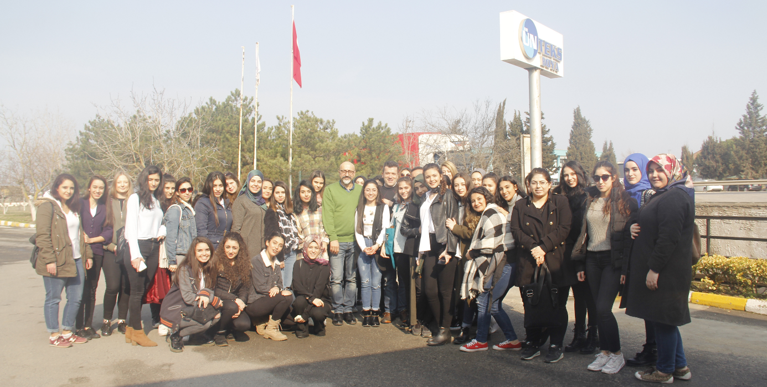
Moda Tasarım Bölümü Öğretim Görevlileri ve Öğrencileriyle Ünteks Baskı Fabrikası Önünde

Slide 4
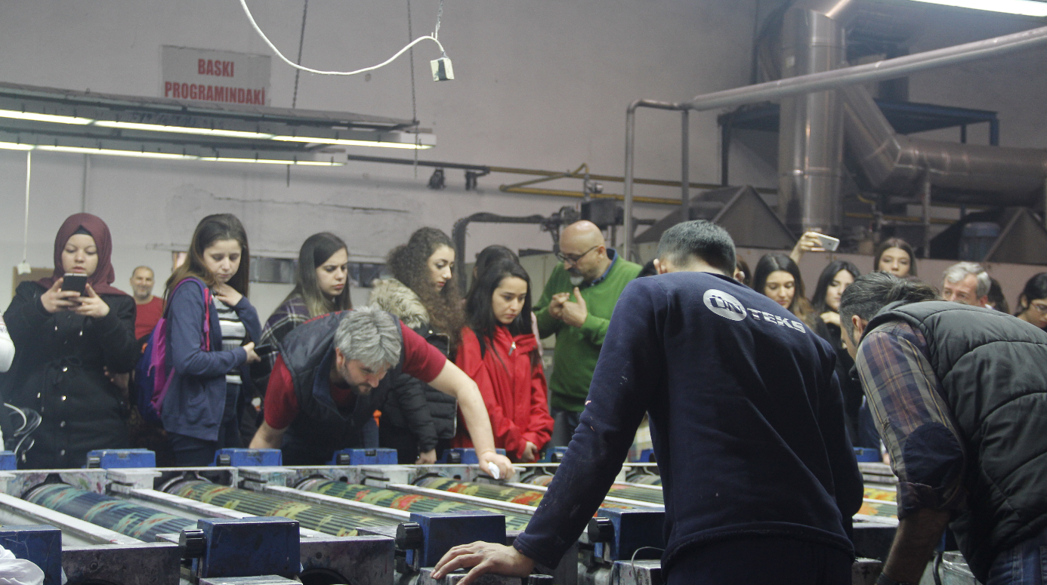
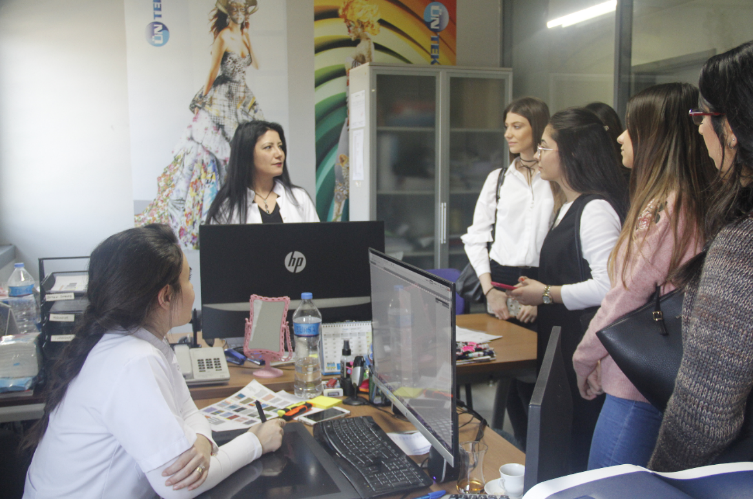
Moda Tasarım Öğrencileri Ünteks Baskı Fabrikasında Yapılan Çalışmaları İncelerken

Slide 5


Slide 6
İÇ GİYİM DÜNYASINDA EĞİTİM TASARIM ÜRETİM VE PAZARLAMA SEMİNERİ
Moda Tasarım Bölümünün 7 Mart Salı günü düzenlemiş olduğu ‘’İç Giyim Dünyasında Eğitim Tasarım Üretim ve Pazarlama’’ konulu semineri gerçekleştirildi.
Sayın Bölüm hocalarımız ve değerli öğrencilerimizin katıldığı seminerde ‘’TİGSAD’’ İç Giyim Sanayicileri Derneği Başkanı Sayın İrfan ÖZHAMARATLI ve ‘’GENÇ TİGSAD’’ Kurucu Başkanı Sayın Fatih CANBOLAT konuşmalarını sundular.
Öğrencilerin yoğun ilgi gösterdiği seminerde Sayın İrfan ÖZHAMARATLI;
İç Giyim Sektörünün artık çok geniş dallara ayrıldığını vurguladı. Dünyada İç Giyimde ülke olarak 3. 4. sırada yer aldığımızı ve tasarım yönümüzü güçlendirirsek diğer ülkelerin önüne geçebileceğimizi, İç Giyim Sektörünün Türkiye’ye 15 buçuk milyar getirdiğini söylediler.
İç Giyim Sektörünün büyük şehirlerde iç içe yaşayabildiğini, evsel atıklarının olmadığını buna bağlı olarak da çevre dostu olduğunu, modanın büyük şehirlerde geliştiğini dile getirdiler.
İç giyim, gecelik, sabahlık, mayo, pijama, çorap, t-shirt, şort, eşofman, tayt ve yan sanayi aksesuar ürünlerinin sergilendiği ve iç giyim konusunda bir sonraki 2 yılın moda trendlerinin belirlendiği, ayrıca defileler, sergiler ve görsel şovlarla dev bir sektörel buluşma şeklinde gerçekleştirilen ve sektöre yön verme hedefinden asla ödün vermeyen Türkiye’nin en önemli moda buluşmalarından birisi olan LİNEXPO İç Giyim Fuarının öneminden bahsettiler.
TİGSAD olarak üniversite ve öğrencilerimize her türlü desteği vereceklerini söylediler.
GENÇ TİGSAD Kurucu Başkanı Sayın Fatih CANBOLAT;
İç Giyim Sektörünün en önemli etkeni olan Tasarım, Üretim, Pazarlama aşamalarını aktardılar. Tasarımın orijinal olması gerektiğini, belirli bir esinlenmenin olabileceğini ancak farklı olarak beğeni kazanması gerektiğini, asla kopya olmaması gerektiğini söylediler. Tasarımda güncel tutum olması gerektiğini belirttiler.
İç Giyim Sektörünün en iyi tarafının kendi iş imkanı olan avantajlı bir sektör olduğunu, iç giyimin özellikle fonksiyonel olması gerektiğini ve teknolojiyi kullanması gerektiğini söylediler.

Slide 7
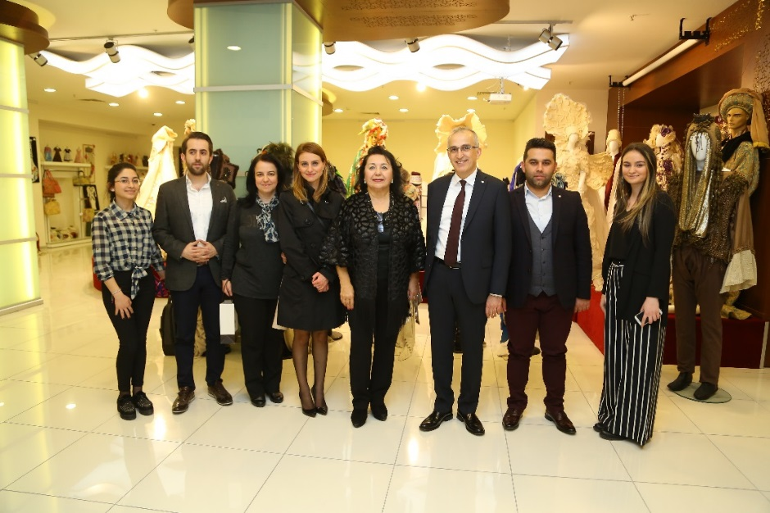
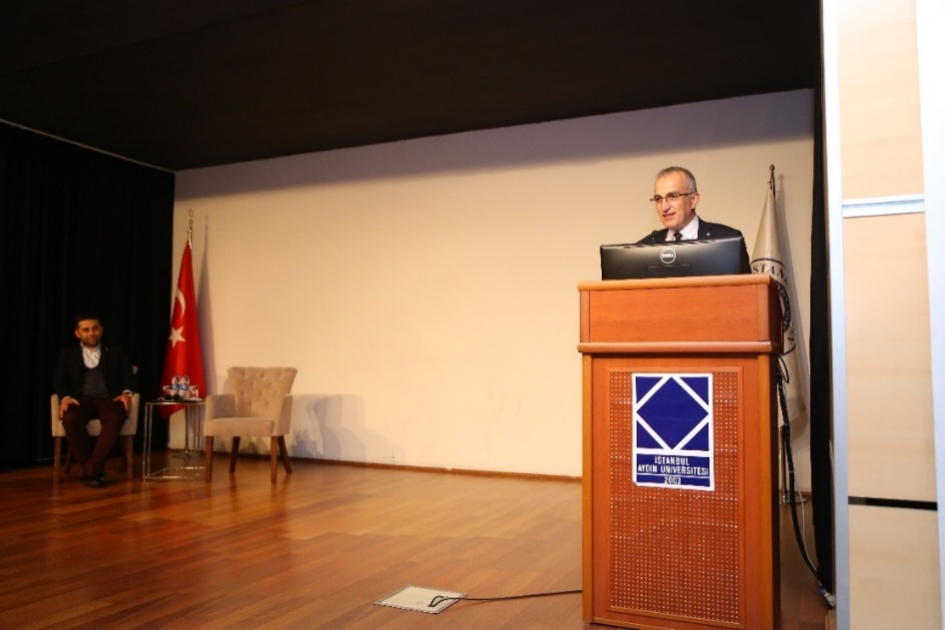
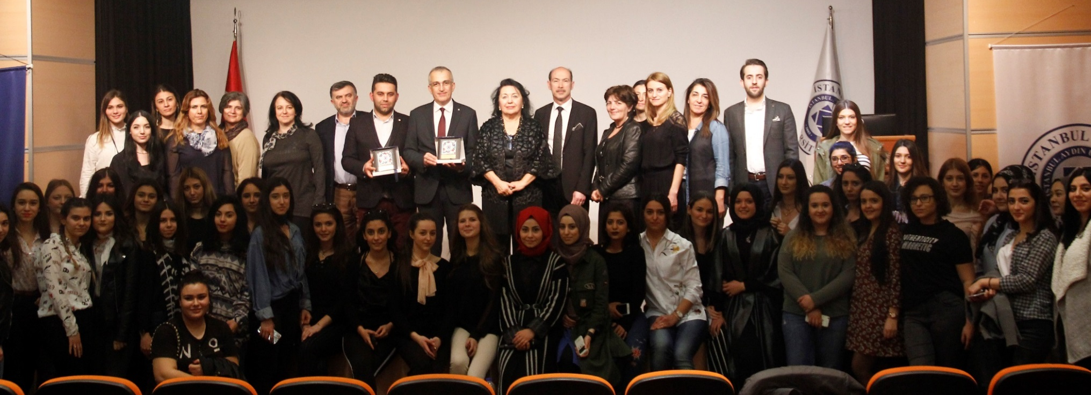
Moda Tasarım Bölüm Başkanı Öğr. Gör. Nihal BOLKOL , ‘’TİGSAD’’ İç Giyim Sanayicileri Derneği Başkanı Sayın İrfan ÖZHAMARATLI ve ‘’GENÇ TİGSAD’’ Kurucu Başkanı Sayın Fatih CANBOLAT Moda Tasarım Bölümünü gezerken ve sunumları sonrası öğrencilerle birlikte

Slide 8
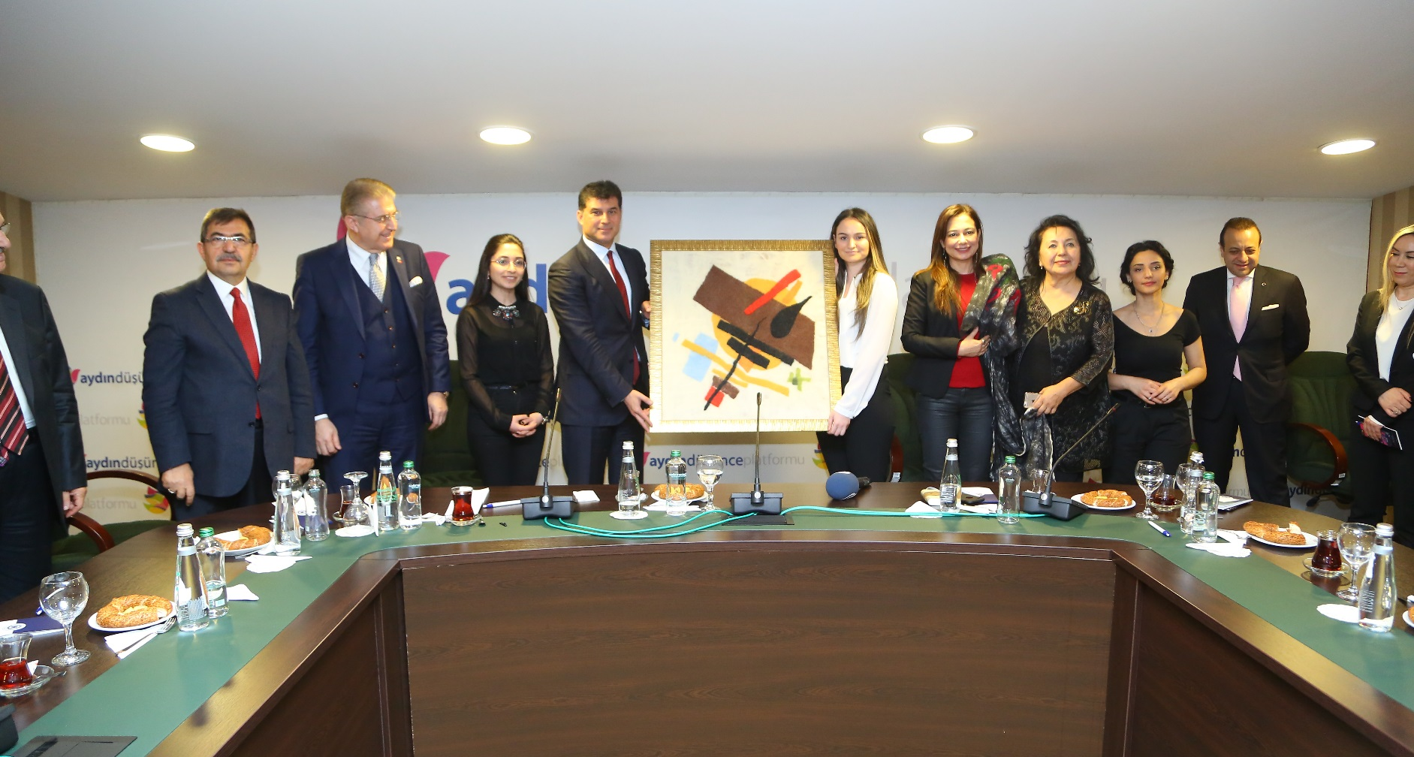
Sayın Bakan Egemen BAĞIŞ ve Mütevelli Heyet Başkanımız Dr. Mustafa AYDIN Moda Tasarım Bölümü Keçe Merkezi’nde Öğrencilerin Ürettikleri Hediye KEÇE TABLOYU Kıbrıs Başbakanı Sayın Hüseyin Özgürgün Ve Eşi Sayın Dilek Özgürgün’e Takdim Ederken
30 Mart 2017

Slide 9
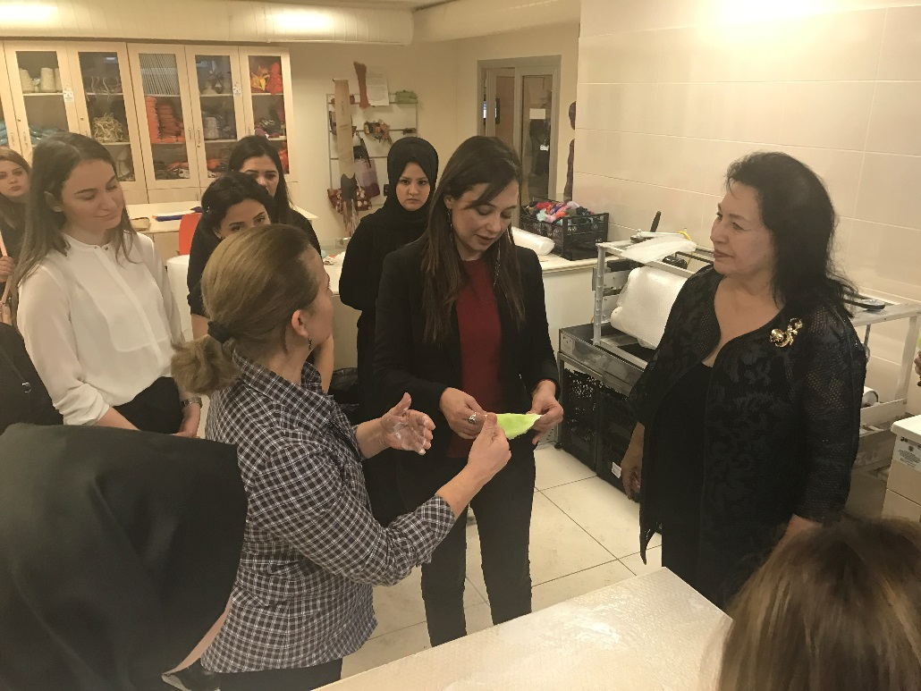
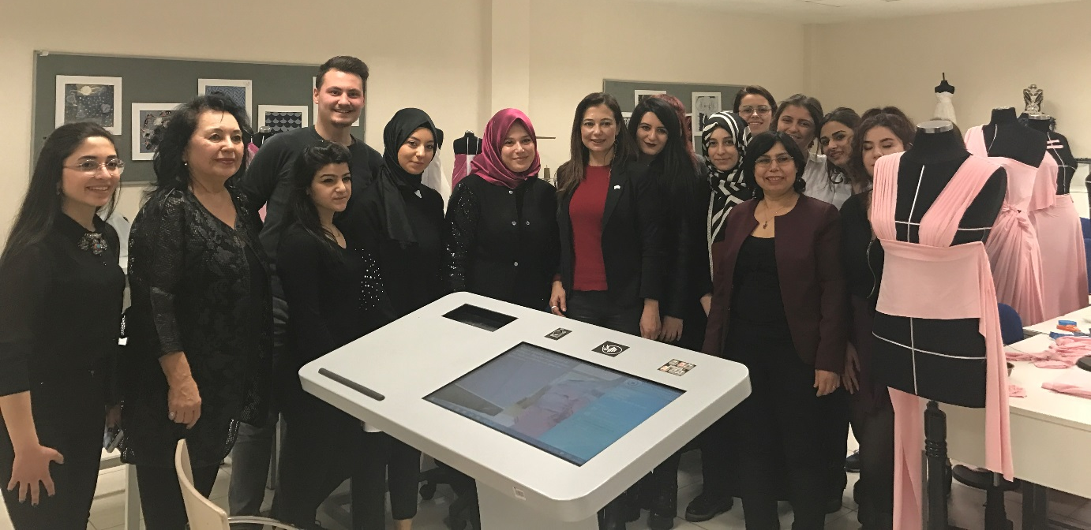
Kıbrıs Başbakanı’nın eşi Sayın Dilek Özgürgün Moda Tasarım Bölümü Keçe Merkezi ziyaretinde öğrenci çalışmalarını incelerken
Kıbrıs Başbakanı’nın eşi Sayın Dilek Özgürgün Moda Tasarım Bölümü Giysi Stüdyosu ziyaretinde öğrencilerle birlikte

Slide 10
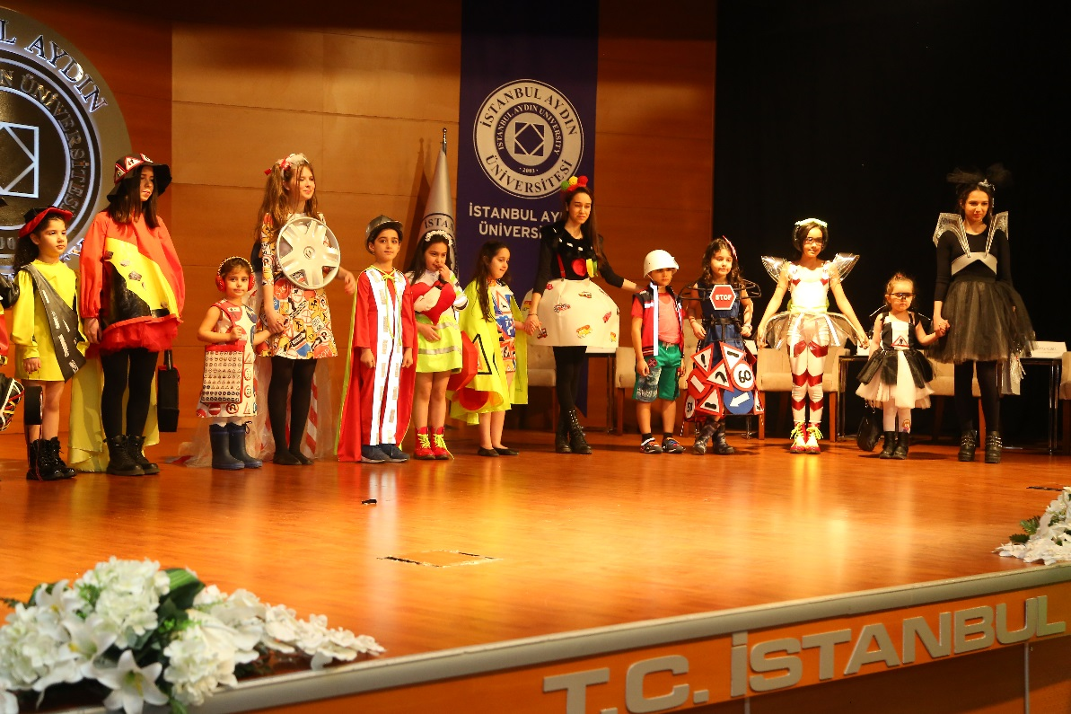
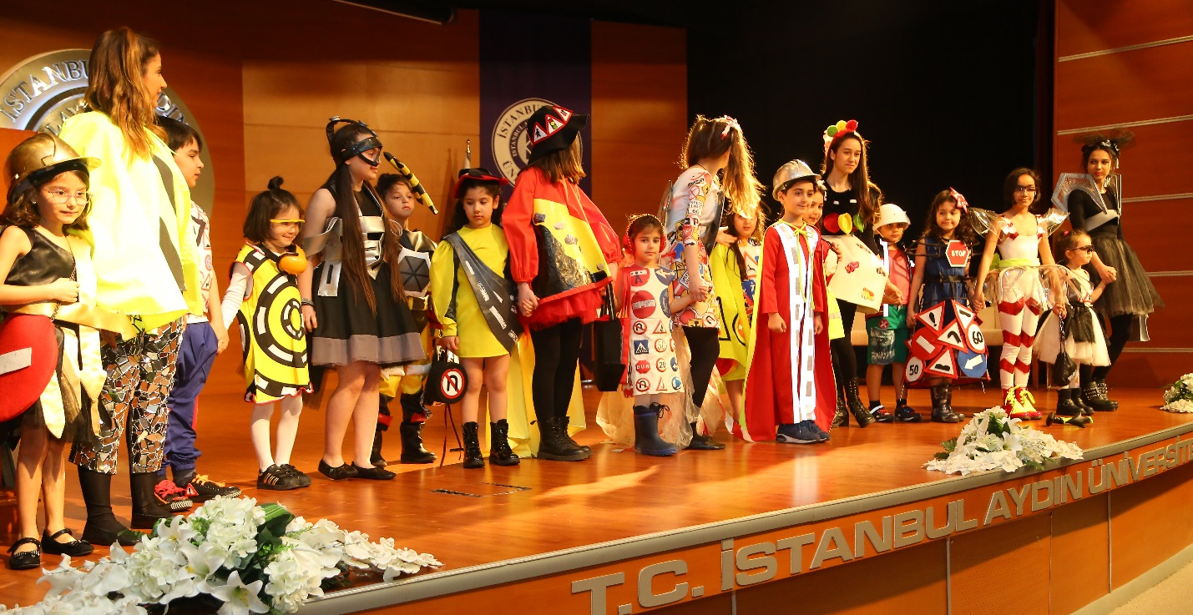
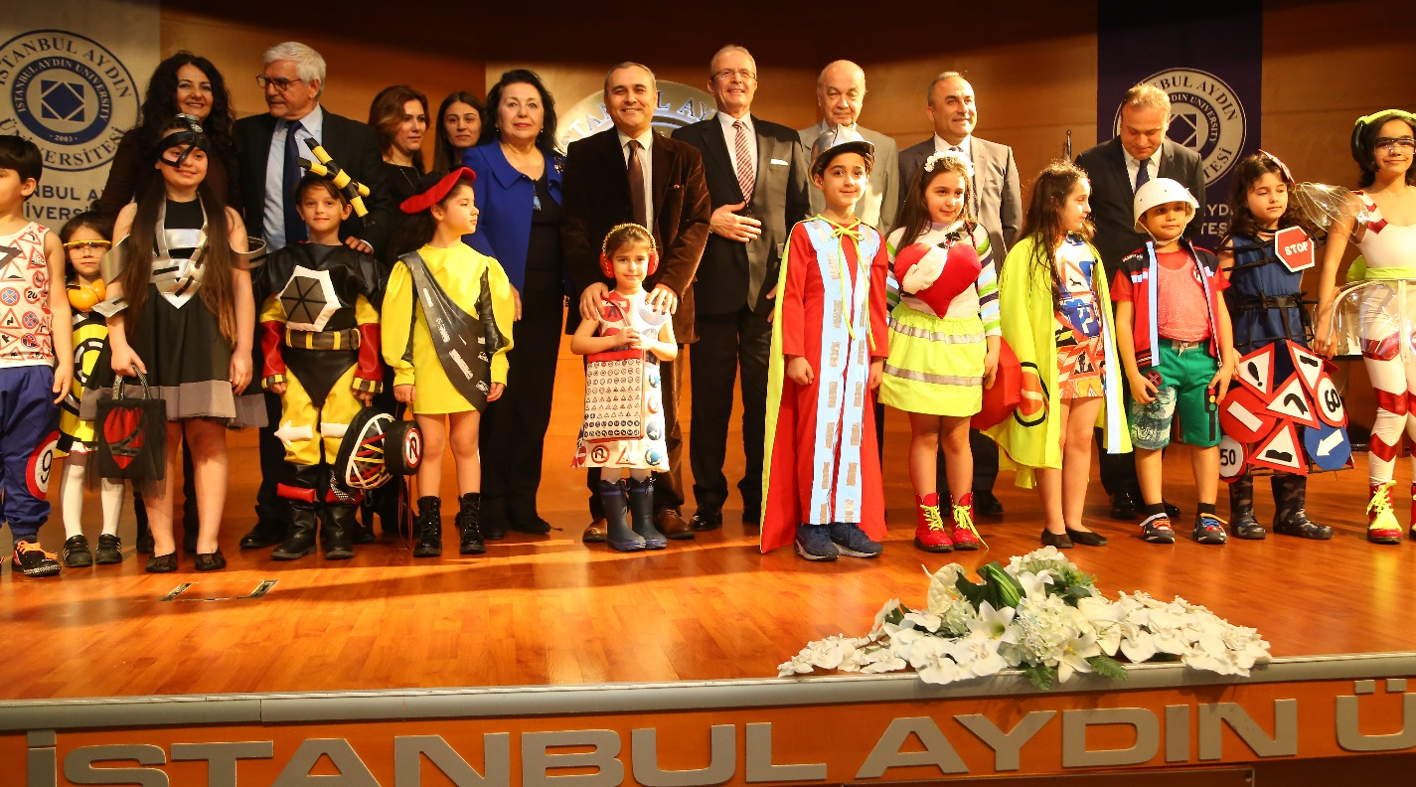
Moda Tasarım Bölümü
Ulusal Trafik Güvenliği Ve Trafik Eğitimi Panel’ inde
‘Karayolları Kararmasın’ Defilesi İle Yer Aldı.
A Konferans Salonu 16 Mart 2017

Slide 11
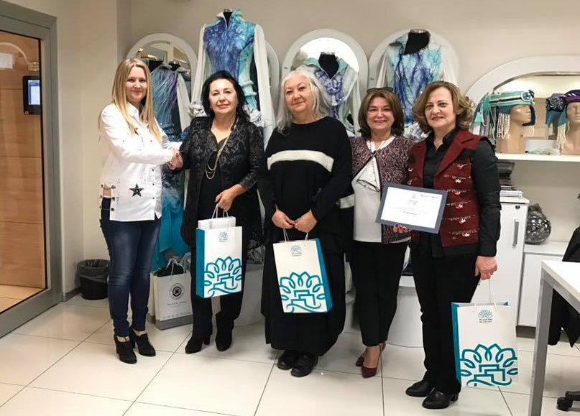
NİLSEM Başkanı Sayın Şükran Amil ve ekibinin Moda Tasarım Proje Toplantısı
Program Başkanı Öğr. Gör. Nihal Bolkol ve Başkan Yardımcısı Öğr. Gör. Ayten Gedik’in katılımlarıyla gerçekleştirildi,
Öğr. Gör. Gülgün Tekin’e Nilüfer Belediyesinde gerçekleştirilen Keçe Workshop teşekkür belgesi takdim edildi.

Slide 12
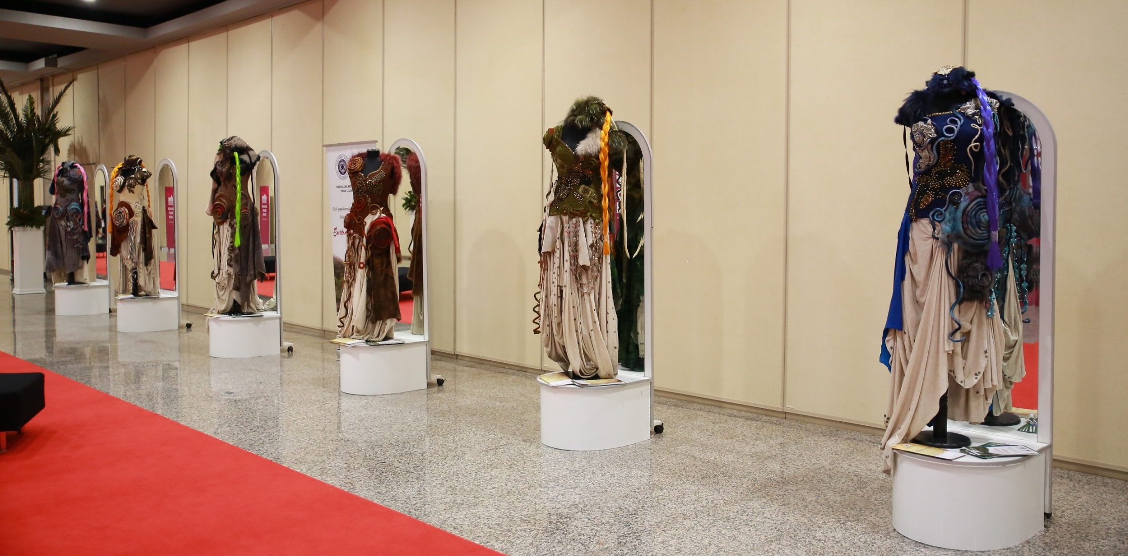
Moda Tasarım Bölümünün EURASIA Higher Education Summit’de yer alan
‘Sevdamız Karadeniz’ Koleksiyonu ‘Amazon’ Sahnesi ve ‘Kars’ temalı tasarımları sergide büyük ilgi gördü.
İstanbul Lütfi Kırdar 22-24 Mart 2017

Slide 13
EURAS öncülüğünde bu yıl ikincisi düzenlenen Avrasya Yükseköğretim Zirvesinin (EURIE) açılış töreni yapıldı.
53 ülkeden 2 binin üzerinde rektör, rektör yardımcısı, akademisyen ve uluslararası eğitim sektöründen uzmanın katıldığı, 200 standın yer aldığı fuarda aynı zamanda 33 panel ve seminere ev sahipliği yapıldığı zirvede
Moda Tasarım Bölümü ‘22 Medeniyetin Kapısı Kars’ koleksiyonu Gücün Zaferi Sahnesi, ‘Sevdamız Karadeniz’ koleksiyonu Amazonlar sahnesi Sergileri ve ‘İstanbul 1453 Kapalıçarşı’ defilesi ile yer aldılar.
Zirvenin açılış konuşmasını yapan EURAS Genel Başkanı Dr. Mustafa Aydın
Moda Tasarım Bölümü Keçe Merkezi’nde Öğrencilerin ürettikleri hediye keçe tabloları
DEİK Başkanı Ömer Cihad Vardan, YÖK Başkan Vekili Prof. Dr. Hasan Mandal ve Katar Kültür Sanat ve Kültürel Miras Eski Bakanı ve UNESCO Genel Sekreter Adayı Hamad Bin Abdulaziz Al-Kawari Milli Eğitim Bakanı Dr. İsmet Yılmaz ve KKTC Milli Eğitim Bakanı Özdemir Berova’ ya takdim ettiler. 22 Mart 2017

Slide 14
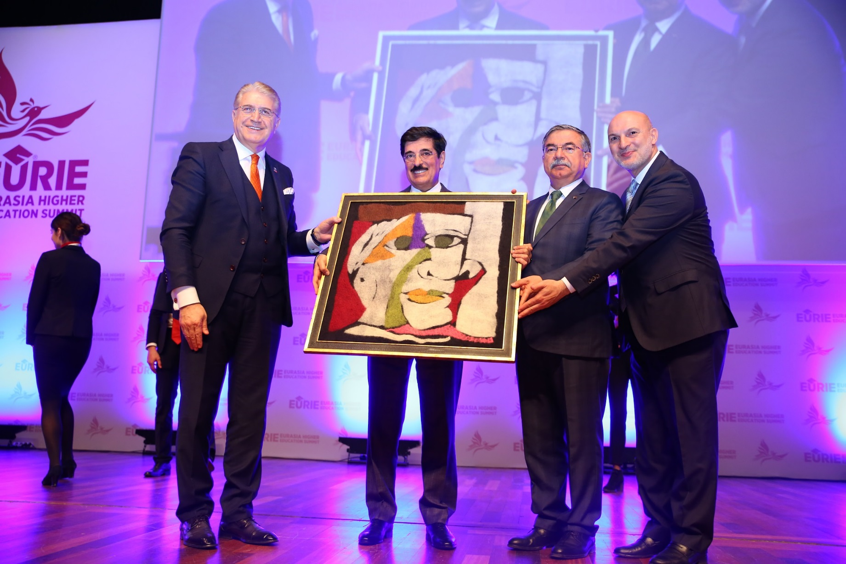
Konuşmaların ardından Moda Tasarım Bölümü Öğrencilerinin Keçe Merkezi’nde ürettikleri hediye keçe tabloları
EURAS Genel Başkanı Dr. Mustafa Aydın
Katar Kültür Sanat ve Kültürel Miras Eski Bakanı ve UNESCO Genel Sekreter Adayı Hamad Bin Abdulaziz Al-Kawari’ ya takdim ederlerken

Slide 15
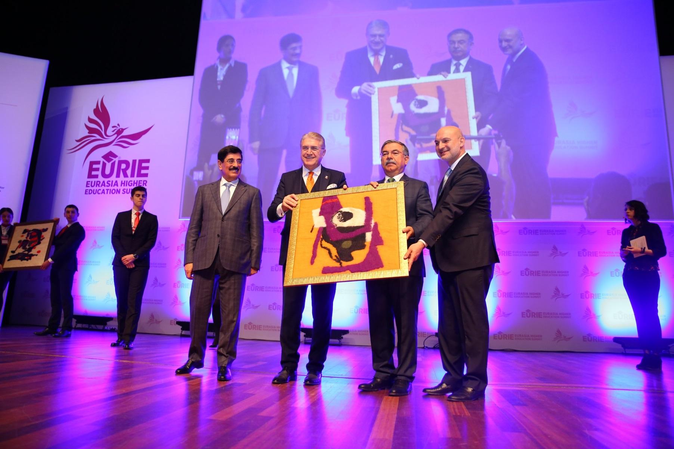
Moda Tasarım Bölümü Öğrencilerinin Keçe Merkezi’nde ürettikleri hediye keçe tabloları
Milli Eğitim Bakanı Dr. İsmet Yılmaz’ a takdim edilirken

Slide 16
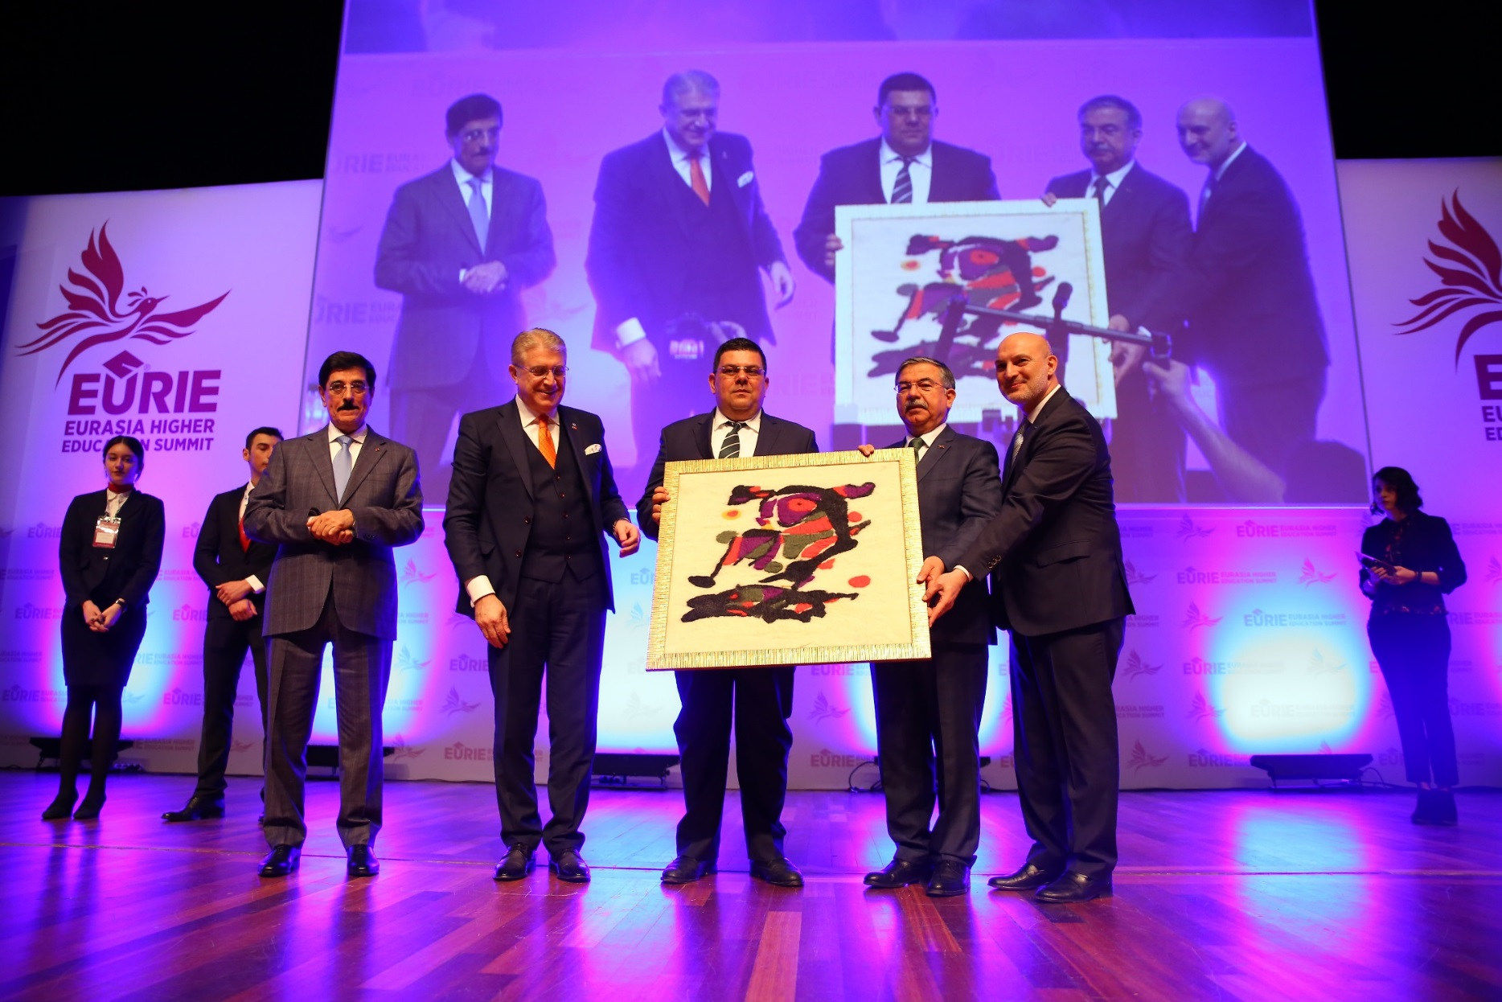
Moda Tasarım Bölümü Öğrencilerinin Keçe Merkezi’nde ürettikleri hediye keçe tabloları
KKTC Milli Eğitim Bakanı Özdemir Berova’ ya takdim edilirken

Slide 17
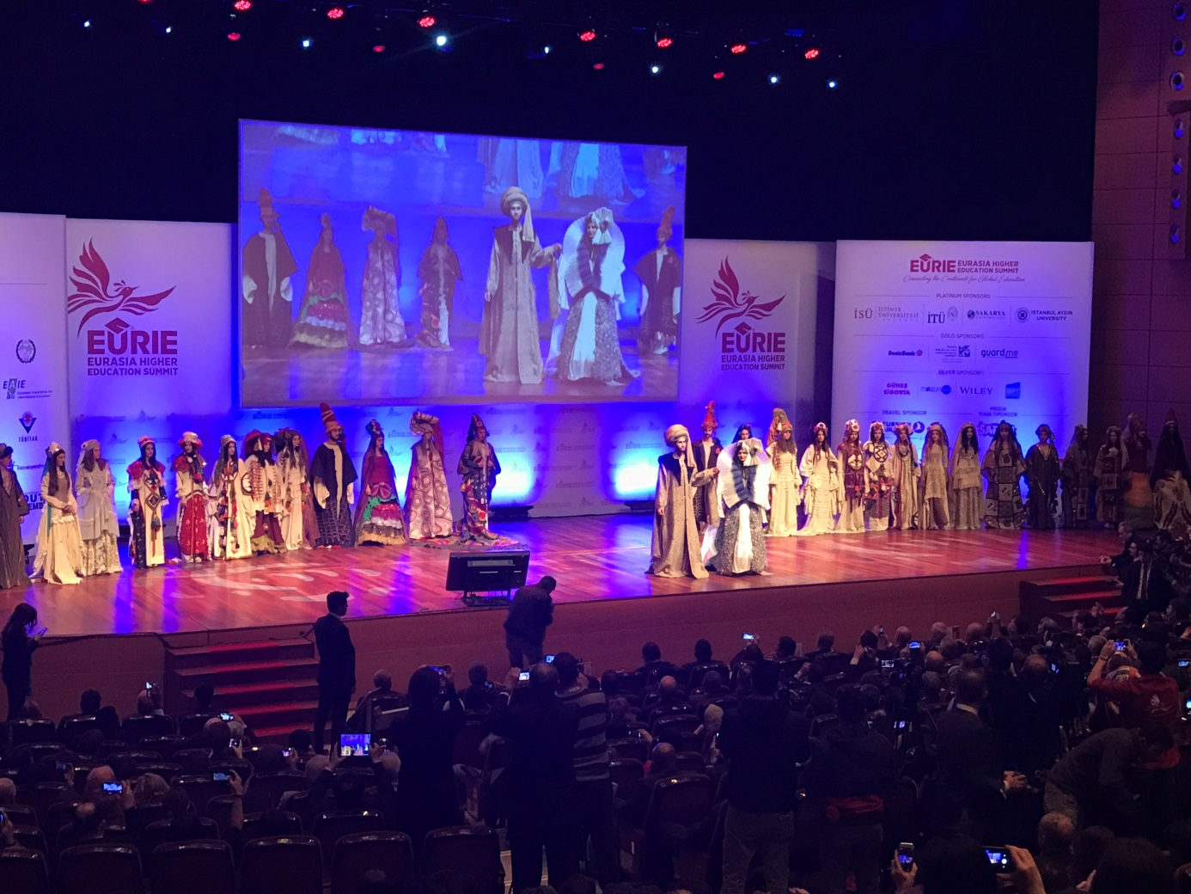
EURASIA Avrasya Yükseköğretim Zirvesi açılışı Moda Tasarım Programı ’’ İstanbul 1453 Kapalıçarşı ’’ temalı defile ile görsel bir şölene dönüştü

Slide 18

KALEM’DEN KLAVYE’YE KALIP
Üniversitemizin AB Projesi ortağı olduğu "Türkiye´de Hayat Boyu Öğrenmenin Desteklenmesi Projesi-2" çerçevesinde İzmir Olgunlaşma Enstitüsü tarafından yürütülen “Kalemden Klavyeye Kalıp” isimli projeye katılım sağlandı. 12 Nisan 2017 tarihinde “Giyim Üretim Sektöründe Kariyer Planlaması ve Kariyer Günü” isimli seminere ABMYO Moda Tasarım Program Başkanı Öğr. Gör. Nihal BOLKOL “KARİYER PLANLAMASINDA PREZANTABL OLMAK”, ABMYO Moda Tasarım Öğr. Gör. Arzu ATA “TEKSTİL SEKTÖRÜNDE KARİYER PLANLAMA” sunumları ile İzmir Olgunlaşma Enstitüsünde gerçekleştirildi.

Slide 19
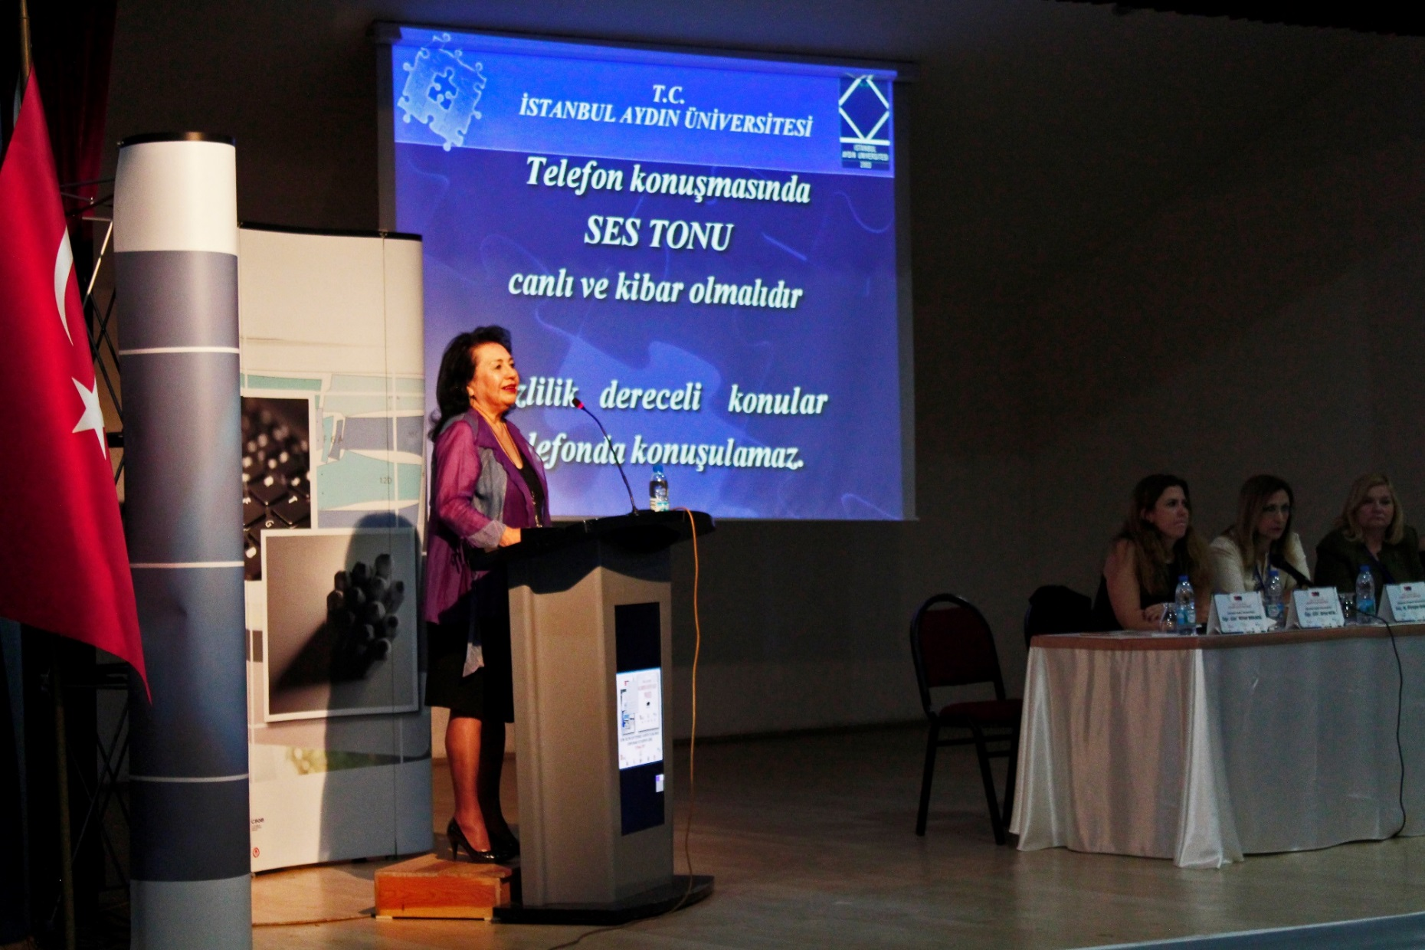
Moda Tasarım Bölüm Başkanı Öğr. Gör. Nihal BOLKOL
“KARİYER PLANLAMASINDA PREZANTABL OLMAK”,
konulu sunumunu yaparken

Slide 20
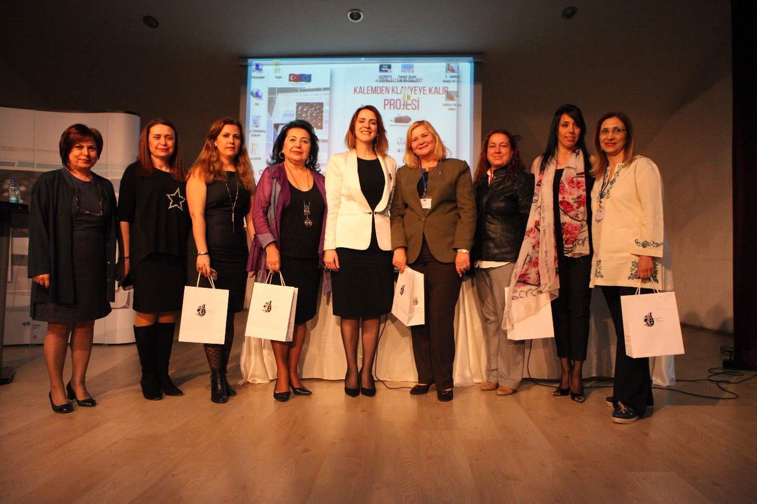
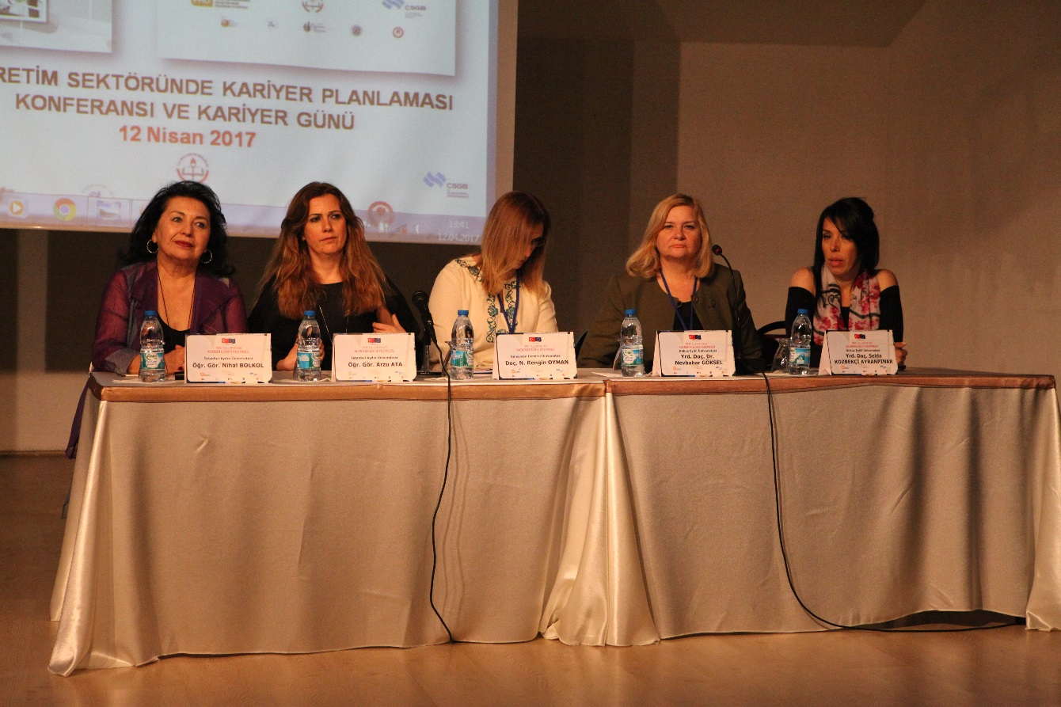
İstanbul Aydın Üniversitesi ve Dokuz Eylül Üniversitesi Sunum Yapan Hocalarıyla

Slide 21
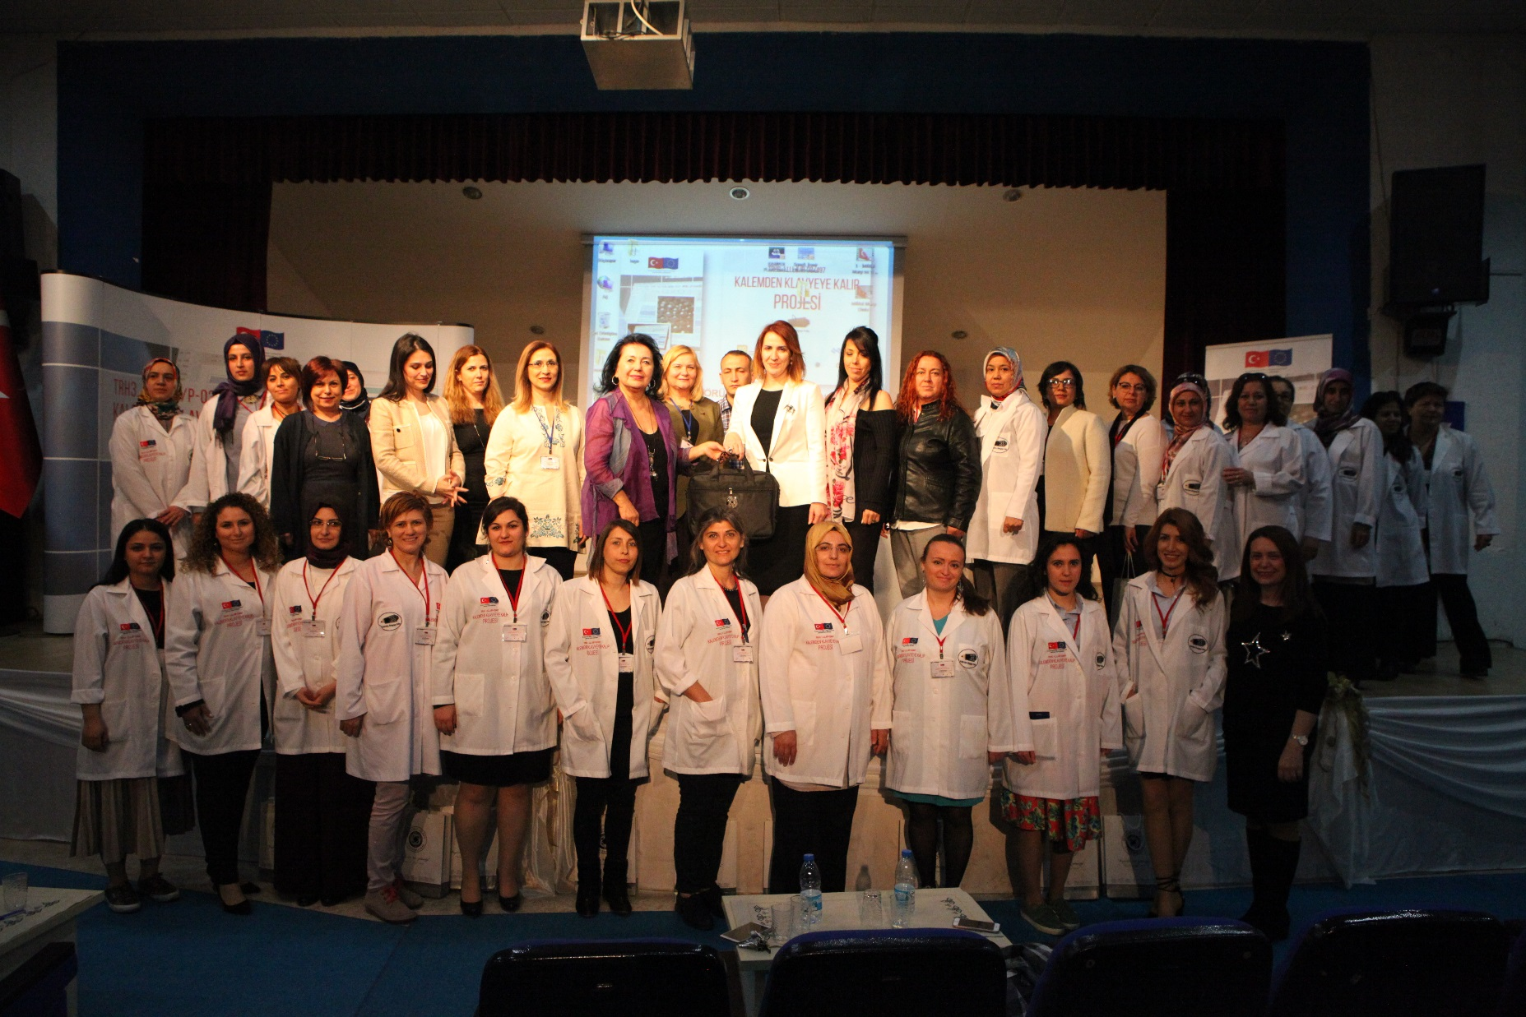
Moda Tasarım Program Başkanı Öğr. Gör. Nihal BOLKOL
Kalemden Klavyeye projesinde eğitimini tamamlayan İzmir olgunlaşma ve Mersin olgunlaşma Enstitüsü öğrencileriyle

Slide 22
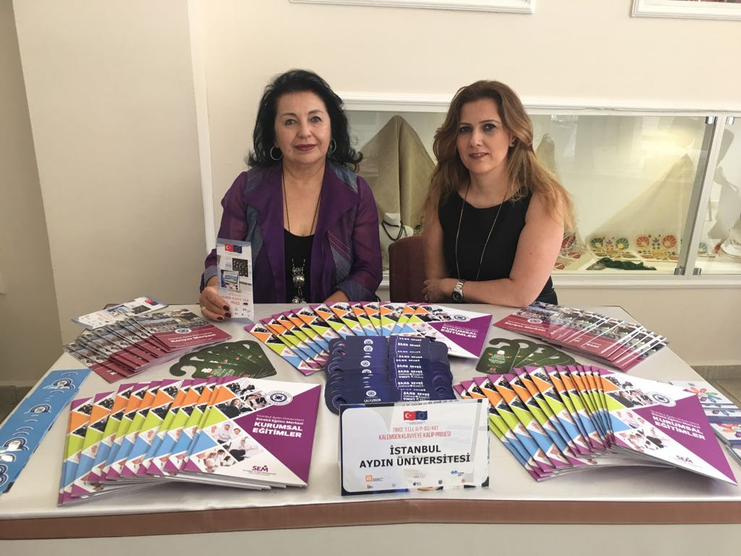
Öğr. Gör. Nihal BOLKOL ve Öğr. Gör. Arzu ATA Kalemden Klavyeye Kalıp standında

